Slide 1
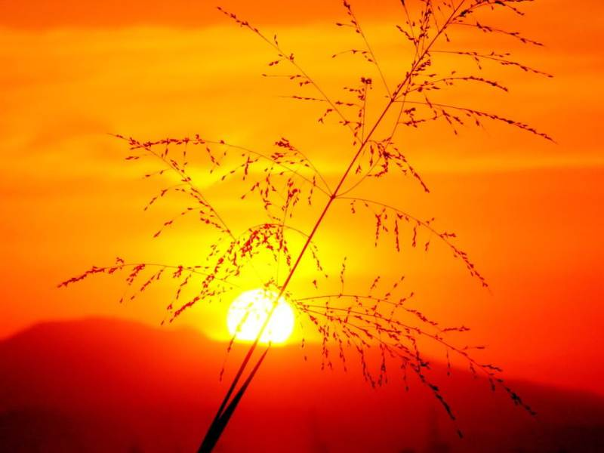
Dimineața cînd mă scol

Slide 2
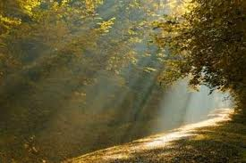
Dimineața cînd mă scol
Și mă spăl pe ochi
Domnul meu veghează asupra mea – 2 ori

Slide 3
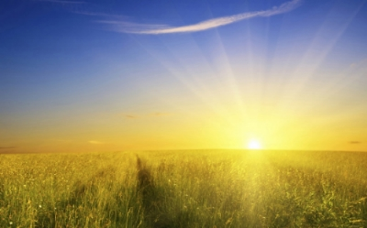
Refren:
Tica, tica, ta cucu
Tica, tica, ta cucu
Tica, tica, tica, tica, ca
Cucu cucu cucu
Tica

Slide 4
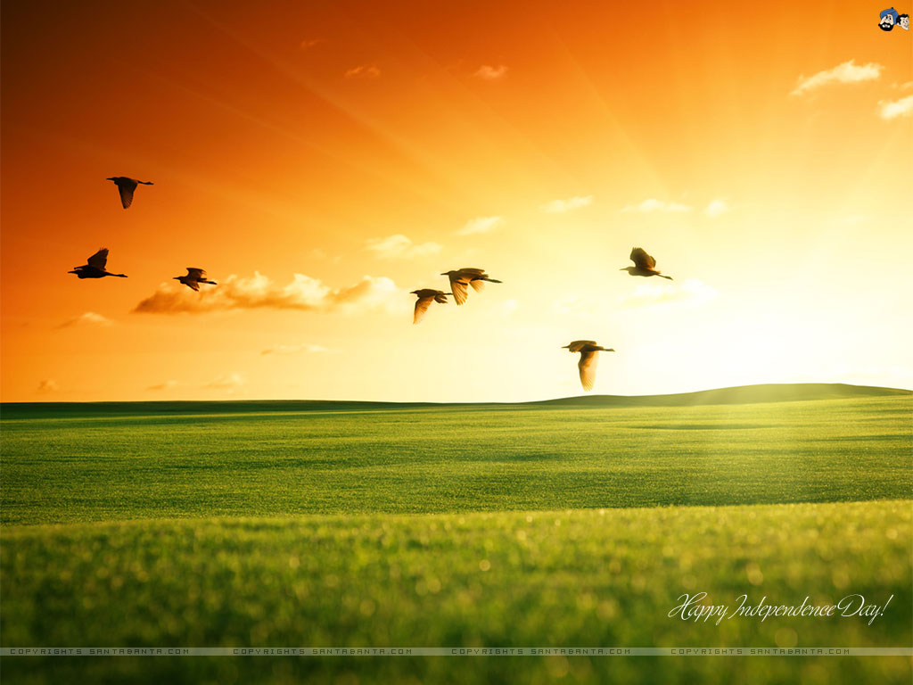
Ziua cînd alerg
Ziua cînd alerg
Domnul meu veghează asupra mea – 2 ori

Slide 5
Refren:
Tica, tica, ta cucu
Tica, tica, ta cucu
Tica, tica, tica, tica, ca
Cucu cucu cucu
Tica

Slide 6
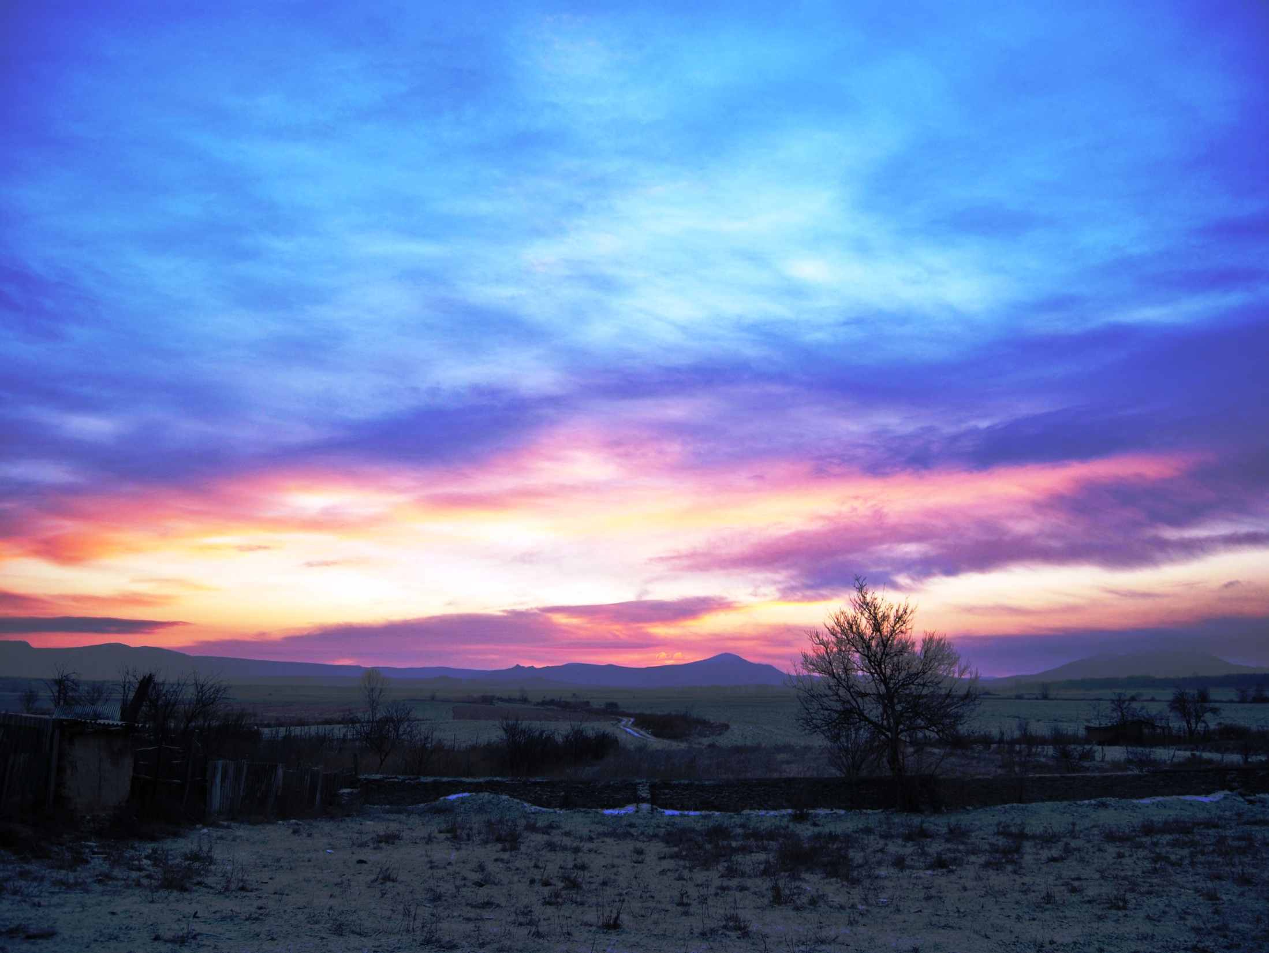
Seara cînd mă culc
Și sunt obosit
Domul meu veghează asupra mea – 2 ori

Slide 7
Refren:
Tica, tica, ta cucu
Tica, tica, ta cucu
Tica, tica, tica, tica, ca
Cucu cucu cucu
Tica

